Slide 1

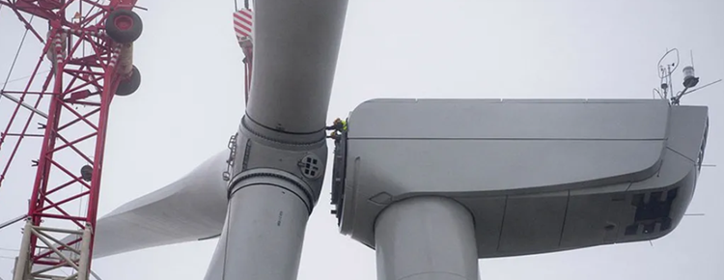
Objectif neutralité climat : quelles implications ?
IPAG Christian de Perthuis (Université Paris Dauphine-PSL) 16 sept. 2021

Slide 2
Plan de la présentation
Ce que nous dit le dernier rapport du GIEC
Les deux jambes de la neutralité climat
Les leviers de la transition énergétique bas carbone
Comment accélérer ?

Slide 3
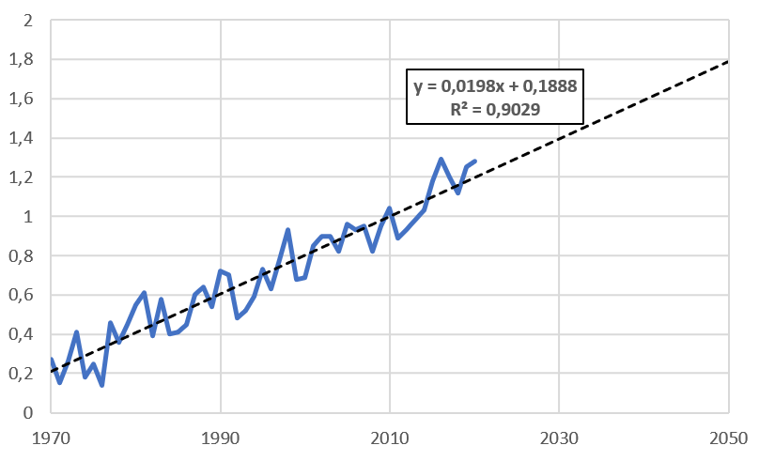
Température moyenne observée (1970-2020)
Ecart en °C relativement
à l’ère préindustrielle
Source des données : Hadley Center (HadCRUT5)

Slide 4
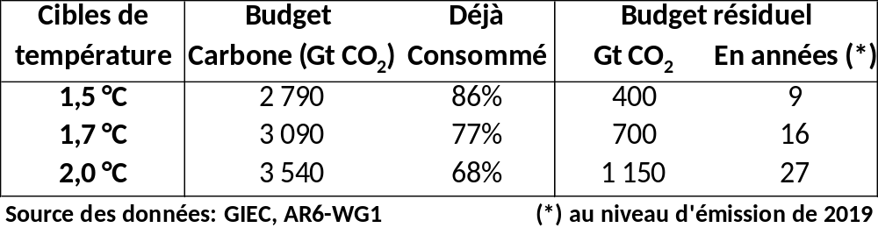
Le temps qu’il reste
Budgets carbones donnant deux chances sur trois d’atteindre la cible de température

Slide 5
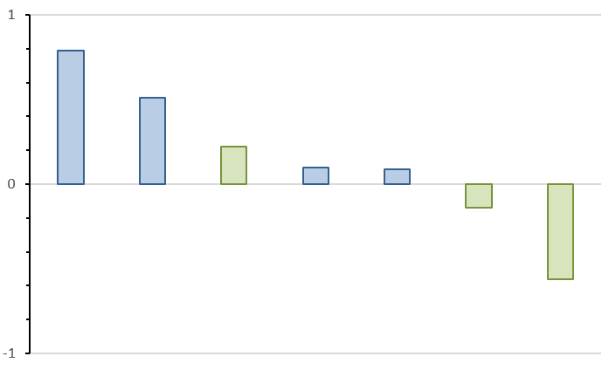

Contributions des rejets atmosphériques au réchauffement
Ecart de température en °C relativement à l’ère préindustrielle
Valeurs centrales calculées par le GIEC à partir des études sur le forçage radiatif
CO₂
Méthane (CH₄)
COV^{(*)} & CO
Protoxyde d’azote (N₂O)
Gaz fluorés (CFC, HFC, HCFC)
Oxydes d’azote (NO_{x})
Aérosols
Gaz à effet de serre
Autres rejets atmosphériques
* COV = composés organiques volatiles
Source des données : GIEC, AR6-WG1

Slide 6




Les deux jambes de la neutralité climatique
Transition
énergétique
Charbon, pétrole, gaz : 70 % des émissions mondiales de GES
La bascule vers les énergies renouvelables ; le désinvestissement des énergies fossiles ; la sobriété énergétique,
Transition
Agroécologique
Agriculture & Forêts : de 20 à 25 % des émissions de GES.
L’enjeu de la préservation des puits de carbone (plantes & sols)
Lien climat - biodiversité

Slide 7
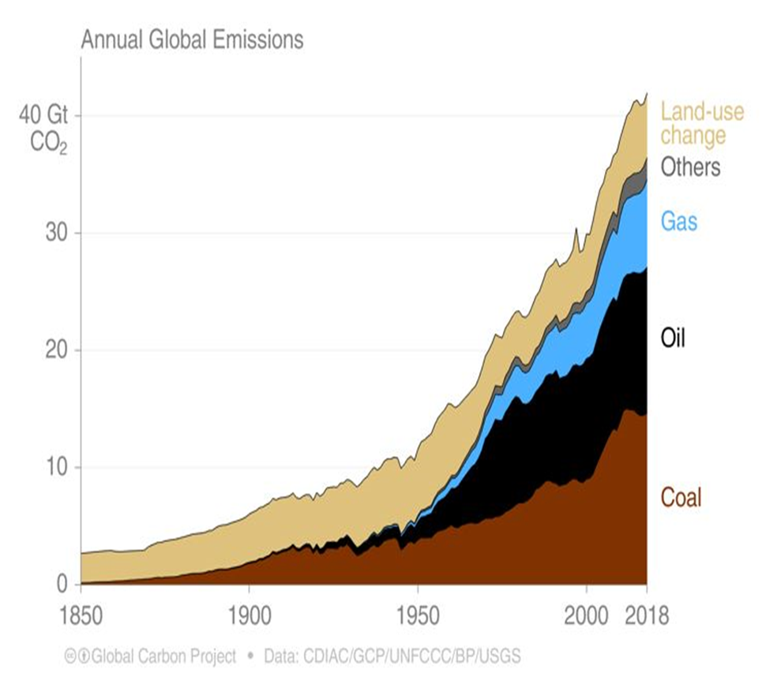

Le caractère inédit de la transition énergétique bas carbone
Modèles historiques :
Logique additive
Transition bas carbone :
Logique substitutive
Emissions mondiales de CO₂
Depuis 1850, les transitions énergétiques reposent sur une logique de l’empilement des sources d’énergie (Source du graphique : Global Carbon Budget)
Les trajectoires d’émission permettant
De stabiliser le réchauffement avant
La fin du siècle (Source du Graphique : Rapport du GIEC sur 1,5°C)

Slide 8
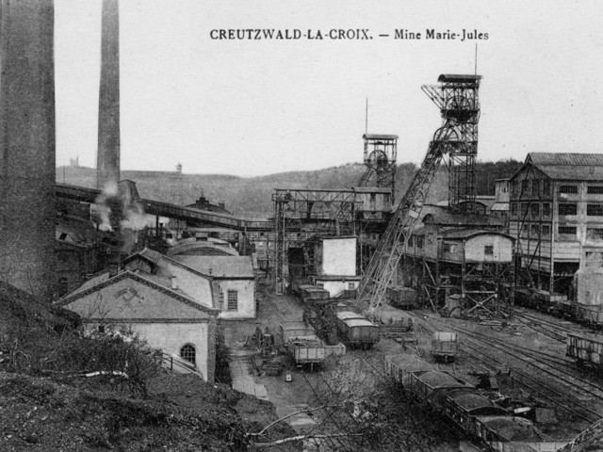


« Désempiler » : Les fossiles font de la résistance !
Le charbon :
énergie du XIX° siècle ?
(Dernière mine de charbon du bassin de la Houve fermée en 2004)
Le pétrole :
énergie du XX° siècle ?
(Gisement de Bakou vers 1900)
Le gaz d’origine fossile :
énergie de transition ?
(Plateforme de Aasta Hansteen, Norvège 2018)

Slide 9
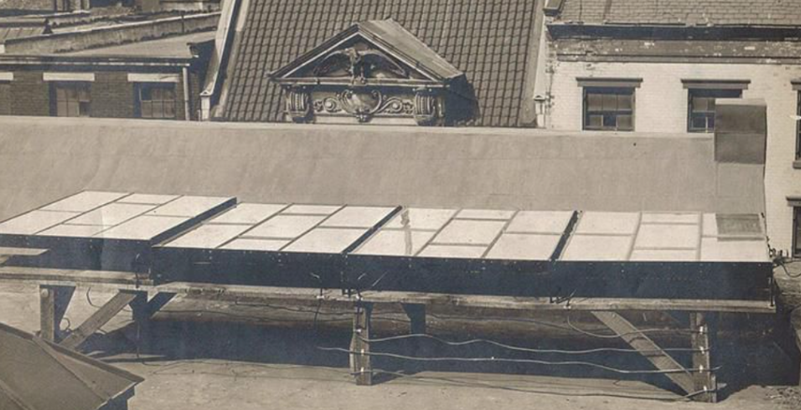
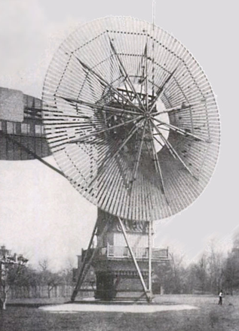
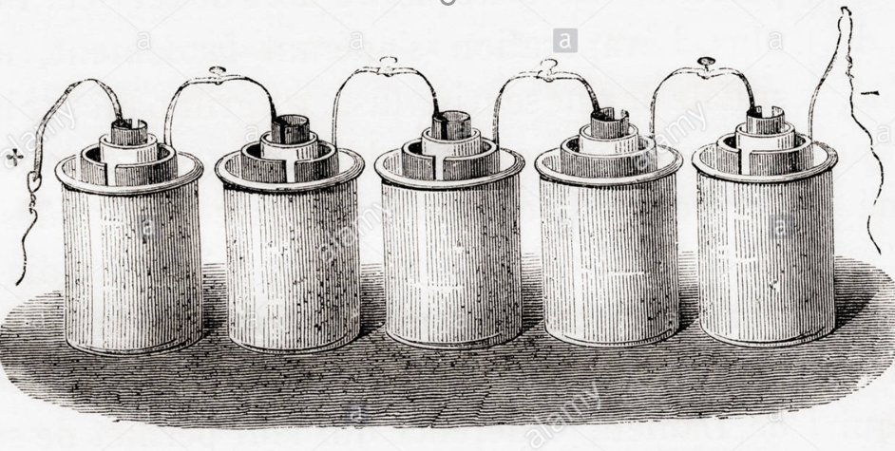
Quelle sont ces étranges machines ?

Slide 10
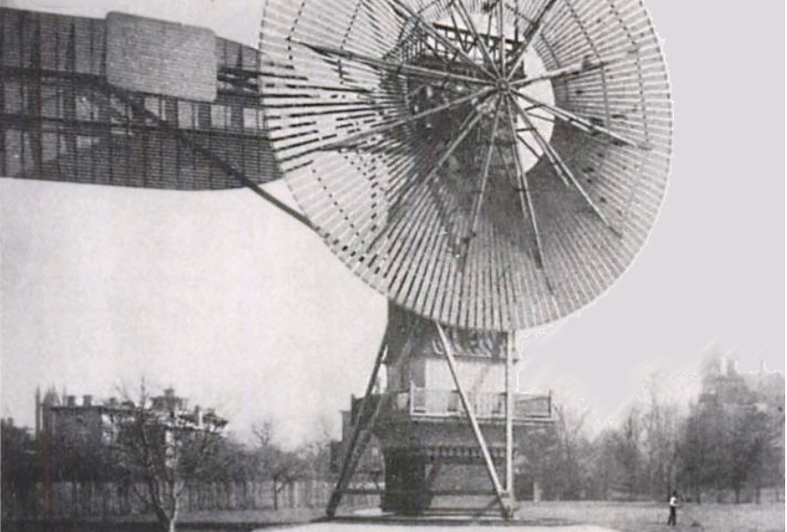
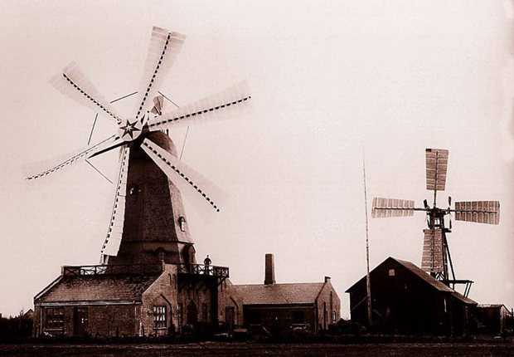

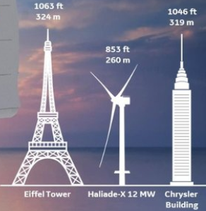
L’éolien : le « facteur 1000 »
1888 : turbine de Charles Brush
Puissance : 12 kW – Cleveland (US)
1897 : Poul La Cour
Essais à Askov (Dk)
1957 : turbine de Johannes Juul
Puissance : 200 kW ; Gedser (Dk)
2019 : Halliade-X Puissance :12 mW
Premiers tests en mer du Nord

Slide 11
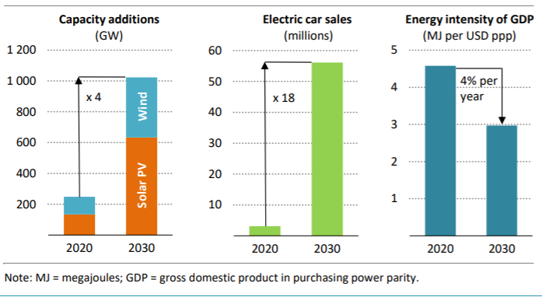
Les trois leviers d’action (Scénario neutralité climat AIE)
Investir dans les
moyens de production
Agir sur les
Usages finaux
Démultiplier
L’efficacité

Slide 12
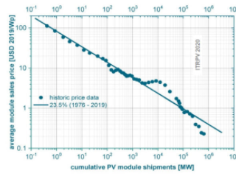

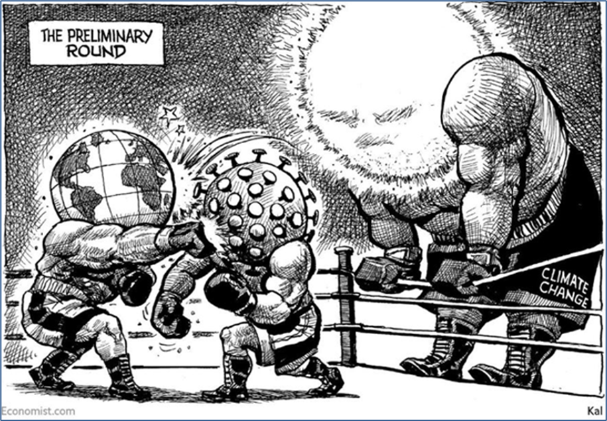
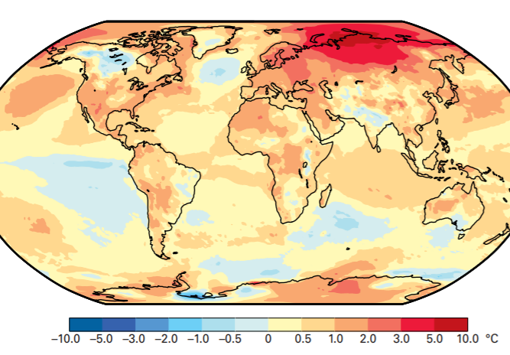
Une nouveau paysage économique : les coûts
Le message des jeunes générations
Quatre accélérateurs
Covid & CO2 : la convergence des luttes ?
La multiplication des impacts
Températures en 2020 (var sur moy 1981/201)

Slide 13
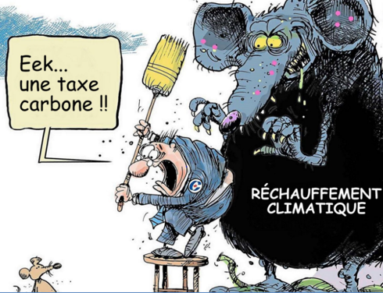
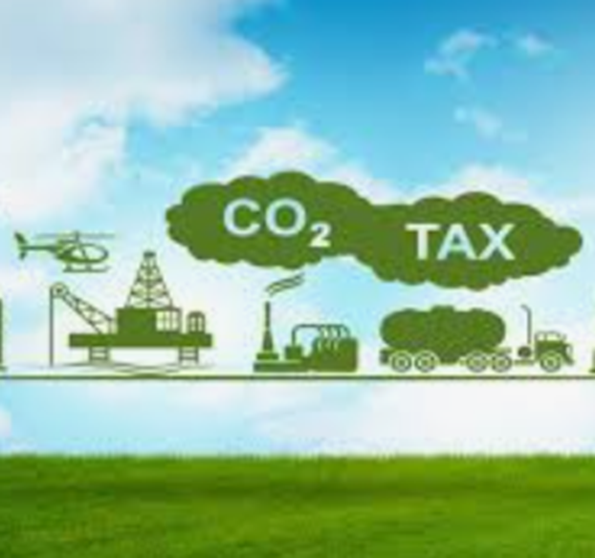
L’instrument clef pour accélérer la transition énergétique :
le prix du CO₂
France :
Peu de perspectives à court terme
Union Européenne :
Renforcement du système des quotas
Ajustement aux frontières
Dessin de Greg Perry sur la taxe carbone
au ….Québec !

Slide 14
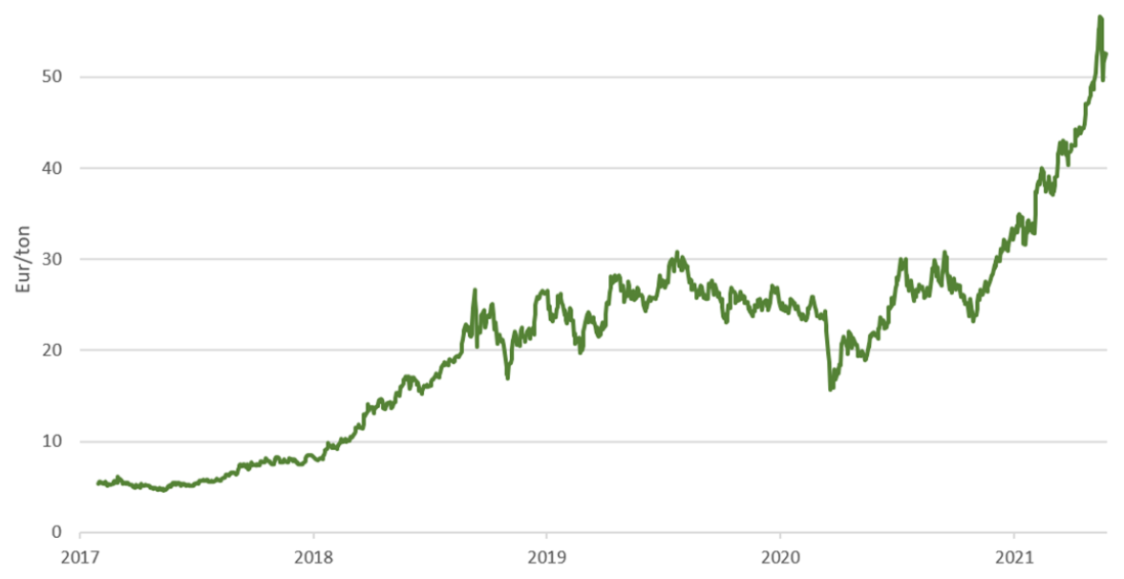
Prix du quota de CO₂ sur le marché européen
Source des données : EEX

Slide 15


Merci de
votre attention
Plus d’informations ?
Il n’est pas trop tard !
https://christiandeperthuis.fr/

Slide 16
Annexe :
Compléments sur les GES et les coûts des renouvelables

Slide 17
Pour s’y retrouver dans les gaz à effet de serre
 | Durée de vie & PRG (Voir note 1) | % des émissions totales (2018) | Principales sources d’émission ( Monde)
CO₂ (Dioxyde de Carbone) | Durée : variable PRG : 1 | Monde : 72 % France : 74 % | Energie fossile 82 % Procédés industriels 4 % Déforestation 13 % Brûlis & sols agricoles 1 %
NH₄ (Méthane) | Durée: 12 ans PRG : 28-30 | Monde : 19 % France : 13 % | Ruminants 31 % Riziculture 10 % Décharges et traitement des eaux 21% Energie fossile 33 %
N₂O (Protoxyde d’azote) | Durée: 121 ans PRG : 265 | Monde : 6 % France : 9% | Fertilisation des sols 41 % Autres rejets agricoles 20 % Energie fossile (15 %) ; Ind. chimique (8%)
F-Gas : (HFCs, SF₆, PFCs) | De 2 ans à > 5000 PRG : jusqu’à >10 000 ans | Monde : 3 % France : 4 % | Réfrigération & climatisation Réseaux électriques (SF₆)
F-Gas (CFCs) (Voir note 2) | De 45 ans à >1000 ans PRG : 4660 à 13900 | Éliminés (protection couche d’ozone) | Réfrigération & climatisation Vaporisateurs
(1) Les PRG (Potentiels de Réchauffement Globaux) rapportent le pouvoir de réchauffement de la tonne de chaque gaz à celui d’une tonne de CO₂ pendant 100 ans. (5° rapport d’évaluation du GIEC). Calculé sur 20 ans, le PRG du Méthane passe à 85 du fait de sa durée de vie plus courte.
(2) L’usage des CFCs a été éliminé quasi-totalement entre 1990 et 2010 grâce au Protocole de Montréal (1987) destiné à protéger la couche d’ozone. Du fait de la longue durée de vie des gaz CFCs, leur stock encore présent dans l’atmosphère continue d’exercer un pouvoir de réchauffement d’une ordre de grandeur comparable à celui du stock de méthane (et freine la reconstitution de la couche d’ozone).
Sources : IPCC, AR-5, WG1 (2014) & PBL Netherlands Environmental Assessment Agency (2020) & CITEPA (2019)

Slide 18
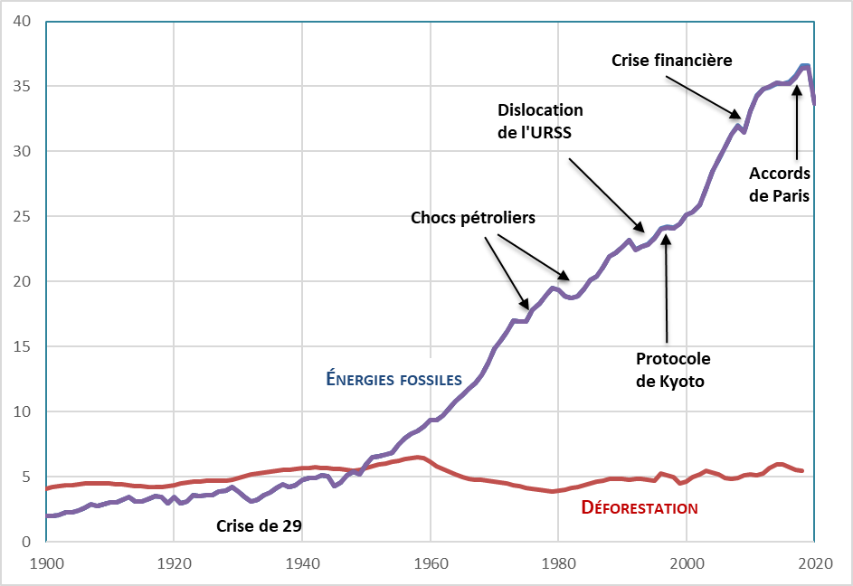
Emissions mondiales de CO₂ (1900-2020)
Gt CO2
Source des données : Global Carbon Budget (2020)

Slide 19
Source des données : Olivier J.G.J. and Peters J.A.H.W. (2020), Trends in global CO₂ and total greenhouse gas emissions: 2019 report. Report no. 4068. PBL Netherlands Environmental Assessment Agency, The Hague.

Slide 20
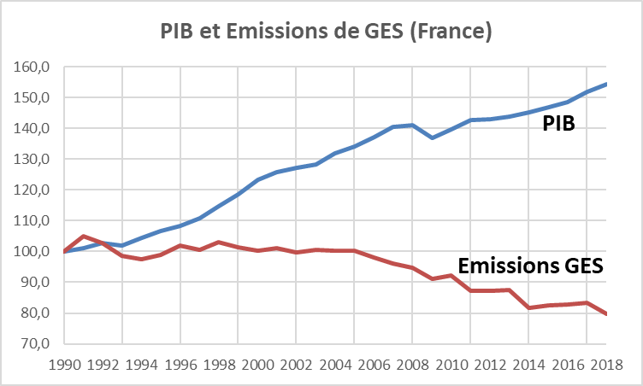
France : ordres de grandeur significatifs
Emissions GES / Hab (2018) :
6,5 TCO_{2eq} dont :
- Transports : 2 T
- Agriculture : 1,3 T
- Bâtiments : 1,2 T
- Industrie : 1,2 T
- Energie : 0,7 T
Puits de carbone : - 0,5 T
Emissions nettes : 6 TCO_{2eq}
Seul CO₂ :
Emission de CO₂/Hab : 4,7 T
“Empreinte” carbone (2017) :
Entre 6,5 T et 8 T suivant les
sources.
Source : CITEPA (inventaire national) et INSEE (Comptes de la Nation)

Slide 21
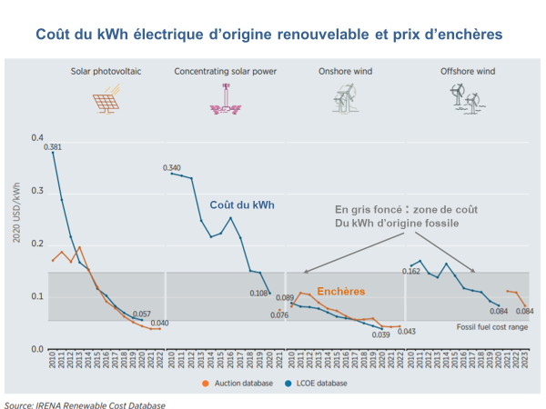
Coût du kWh électrique d’origine renouvelable et prix d’enchères
Coût du kWh
En gris foncé : zone de coût
Du kWh d’origine fossile
Enchères

